Slide 1
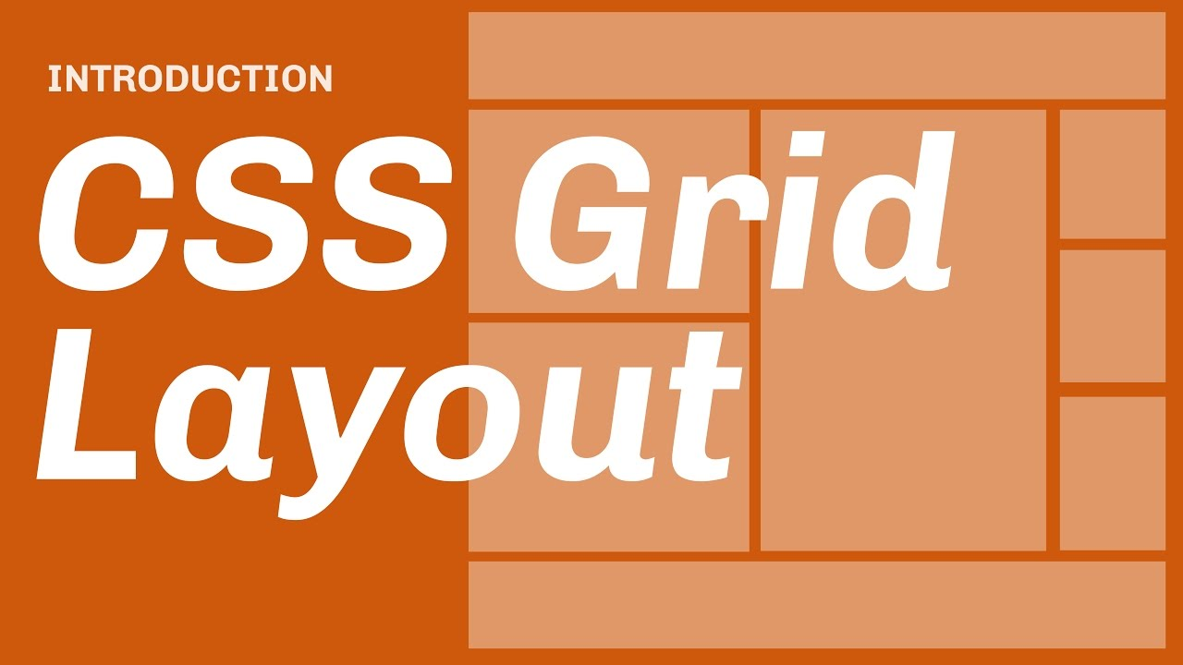

Web Front End cho người mới Phần 4 – CSS Layout Grid
Notes:
Khác nhau giữa flex và grid

Slide 2
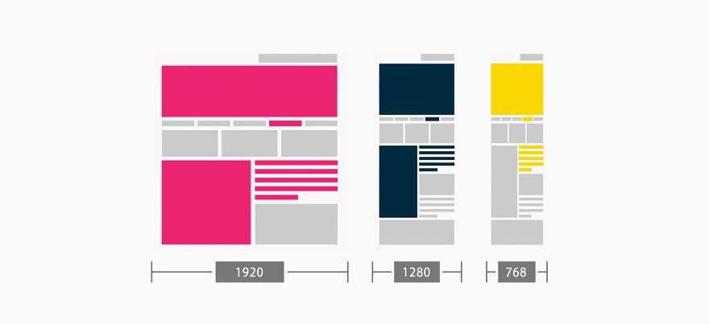
CSS Grid Layout?
fffdfdfdf
Xây dựng bố cục cho layout mạnh nhất của css
Nó là hệ thống 2 chiều, xử lý cả cột và hang
Áp dụng grid cho phần tử cha ->Phần tử cha là thùng chứa lưới còn các mục con thành các mục của lưới
Notes:
Grid vs flex

Slide 3
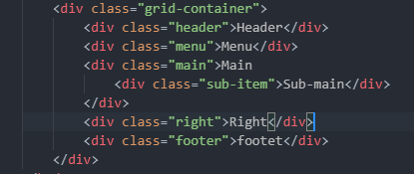

Khai báo css grid cho phần tử cha
HTML
CSS
Lưu ý: các thành phần con sẽ không bị ảnh hưởng bởi grid
Notes:
Hỏi học viên về các trình duyệt họ sử dụng

Slide 4
CSS Grid Container
grid-template-columns Property
grid-template-rows Property
justify-content Property
space-evenly, space-around, space-between, center, start, end
align-content Property
space-evenly, space-around, space-between, center, start, end
Notes:
3 cách có ưu điểm gì? Độ ưu tiên

Slide 5
Child Elements (Items)
grid-column-start
grid-column-end
grid-row-start
grid-row-end
grid-column
grid-row
grid-area
Naming Grid Items
Notes:
3 cách có ưu điểm gì? Độ ưu tiên

Slide 6
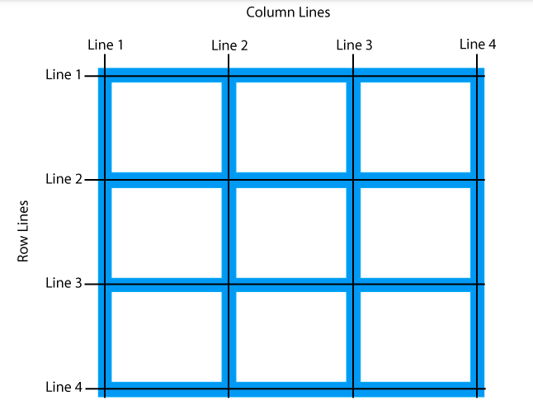
Grid line
Notes:
3 cách có ưu điểm gì? Độ ưu tiên

Slide 7
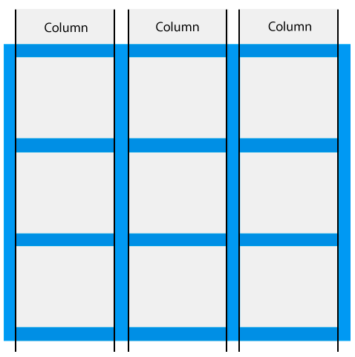
Grid Columns

Slide 8
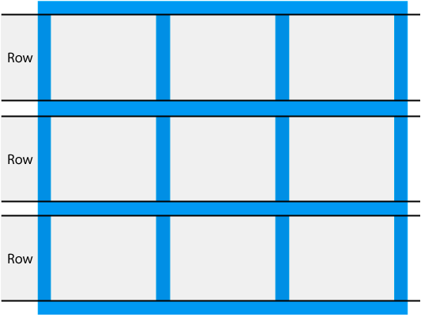
Grid Rows

Slide 9
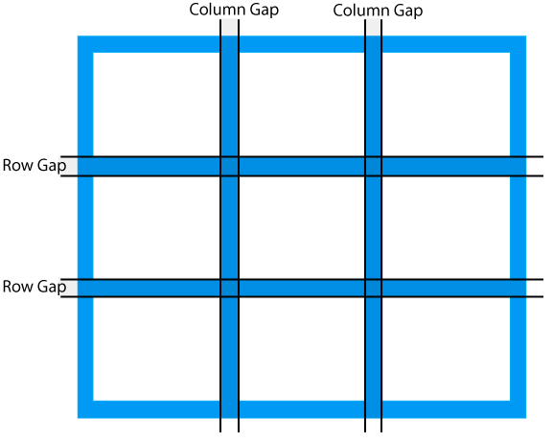
Grid – gaps

Slide 10
Bài Tập Thực Hành

Slide 11
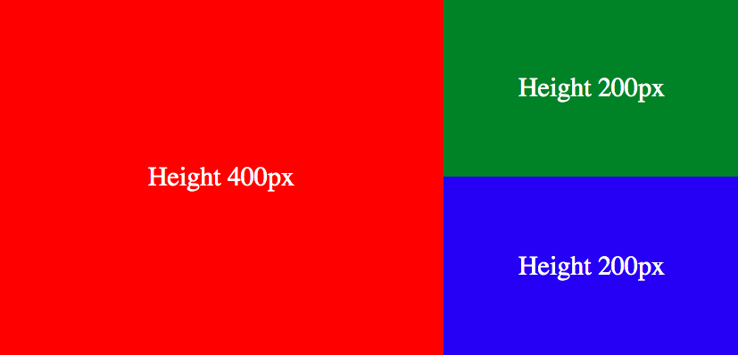
Bài tập thực hành 1
Code giao diện 2 cột tương tự trong ảnh (chữ bên trong chỉ để mô tả kích thước).
Chiều rộng khối màu đỏ lớn hơn 2 khối còn lại.
Nội dung vừa khít với chiều rộng của trình duyệt.
Notes:
Cho học viên thực hành thực hành từng bước, show màn hình cho các bạn trong lớp nhận xét

Slide 12
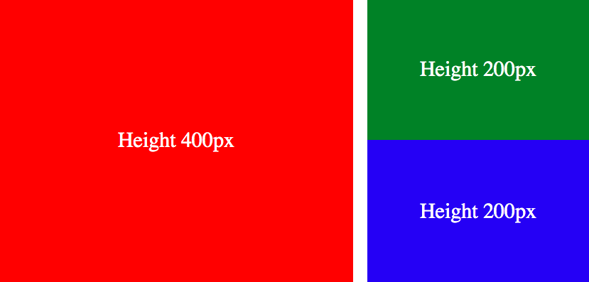
Bài tập thực hành 2
Tương tự bài trước, nhưng có thêm khoảng cách giữa khối màu đỏ với 2 khối còn lại là 15px.
Notes:
Cho học viên thực hành thực hành từng bước, show màn hình cho các bạn trong lớp nhận xét

Slide 13
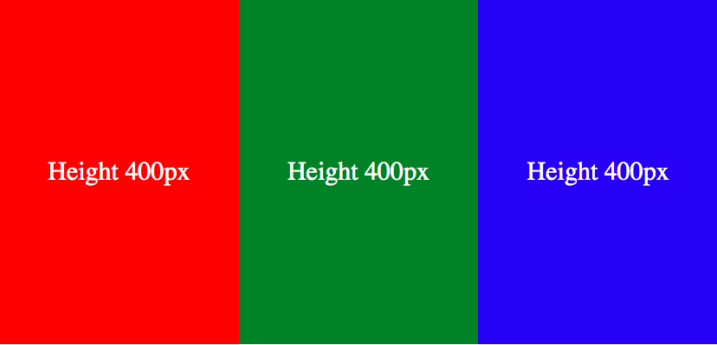
Bài tập thực hành 3
Code giao diện 3 cột tương tự trong ảnh.
Chiều rộng 3 cột bằng nhau.
Nội dung vừa khít với chiều rộng của trình duyệt.
Notes:
Cho học viên thực hành thực hành từng bước, show màn hình cho các bạn trong lớp nhận xét

Slide 14
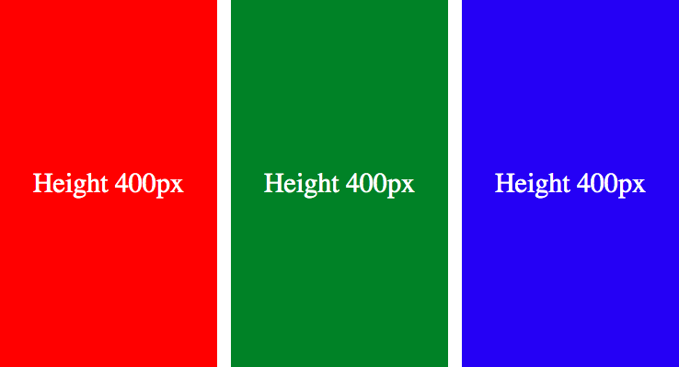
Bài tập thực hành 4
Tương tự bài trước, nhưng có thêm khoảng cách giữa các khối là 15px.
Notes:
Cho học viên thực hành thực hành từng bước, show màn hình cho các bạn trong lớp nhận xét

Slide 15
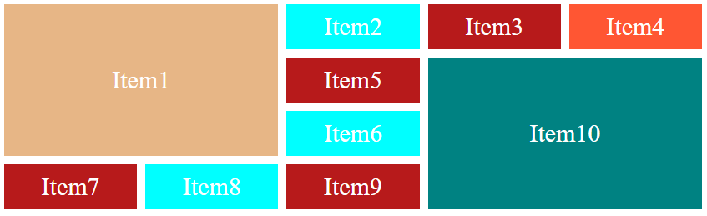
Bài tập thực hành 5
Notes:
Cho học viên thực hành thực hành từng bước, show màn hình cho các bạn trong lớp nhận xét

Slide 16

Bài tập thực hành 6
Notes:
Cho học viên thực hành thực hành từng bước, show màn hình cho các bạn trong lớp nhận xét

Slide 17
Bài Tập Về Nhà
Làm lại bài tập Image Gallery trong phần CSS Layout sử dụng grid, flex, mỗi bức ảnh sẽ link tới trang chi tiết, trang chi tiết sẽ chia bố cục thành 2 cột,có chứa image, text. Các trang đều phải có navbar và footer, đều phải sử dụng flex và grid, navbar và footer thiết kế chuẩn chỉ…
Làm Bài tập thực hành số 6
Xem trước lý thuyết phần Tạo hiệu ứng động bằng CSS.

